Slide 1
MÍSTA DALEKÝCH ROZHLEDŮ ORLICKÝCH HOR
Autoři: František Ulrich, Václav Šimerda, Michaela Čeplová

Slide 2
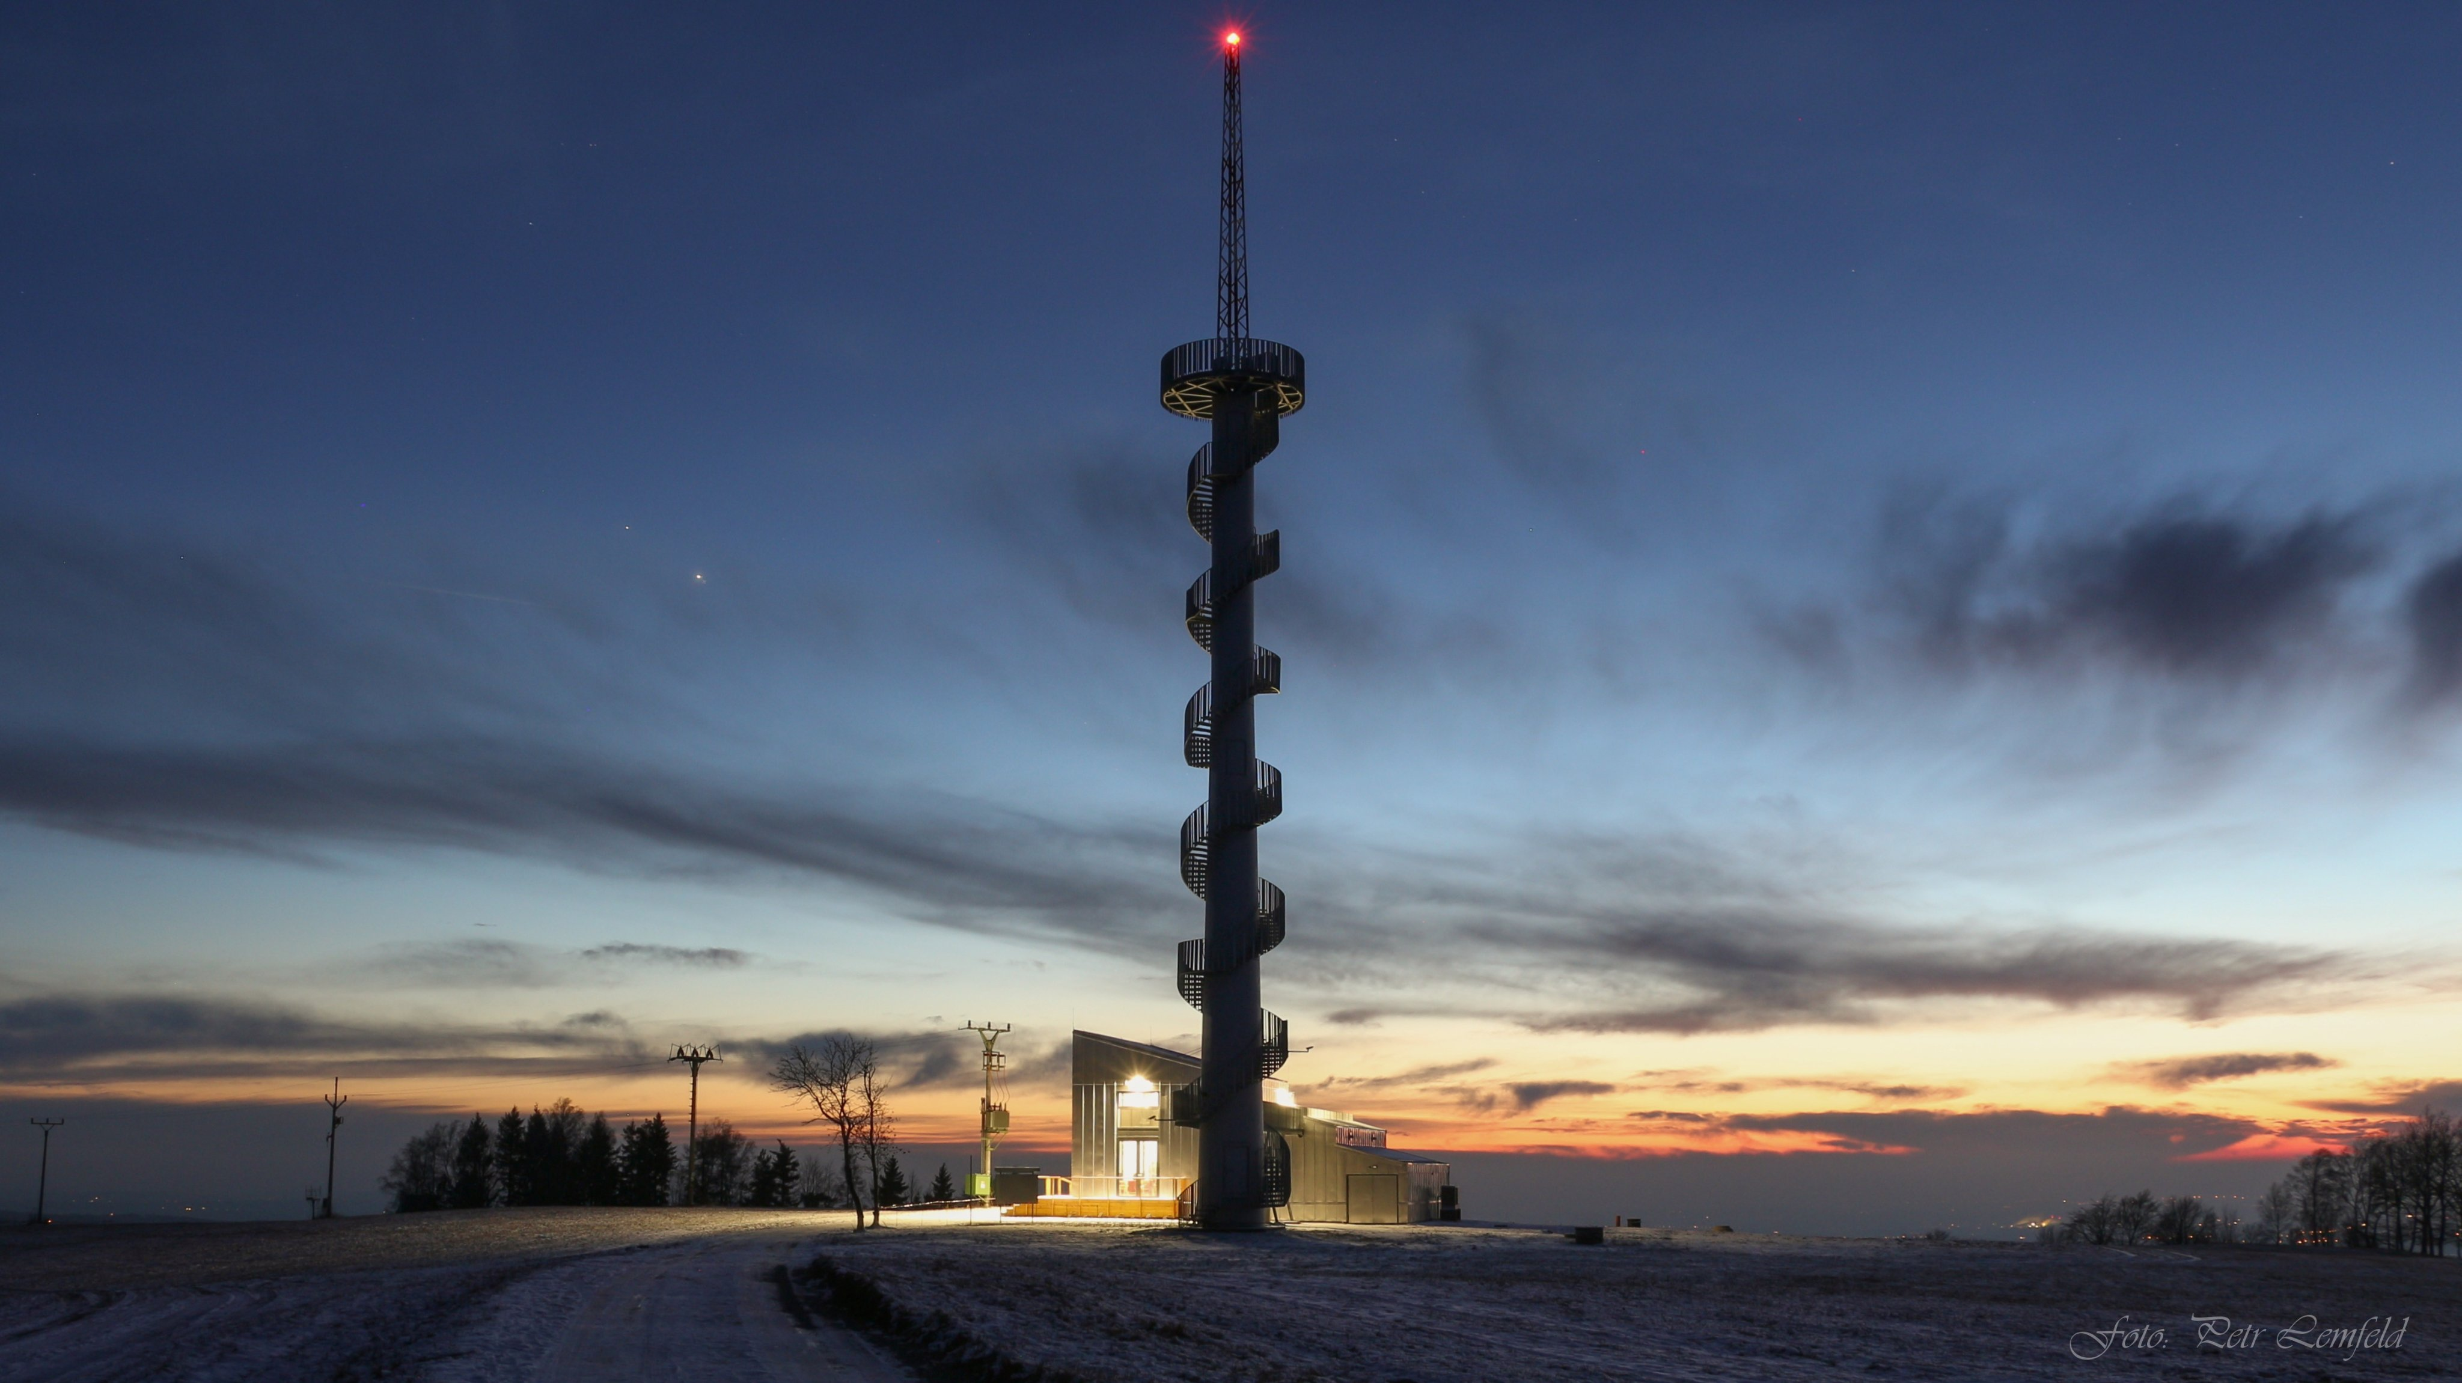
Rozhledna Šibeník
Rozhledna vznikla v roce 2020 přestavbou tubusu bývalé větrné elektrárny
Byla vystavěna v nadmořské výšce 655 metrů
Je vysoká 47 metrů, přičemž vyhlídková plošina se tyčí ve výšce 32 metrů

Slide 3
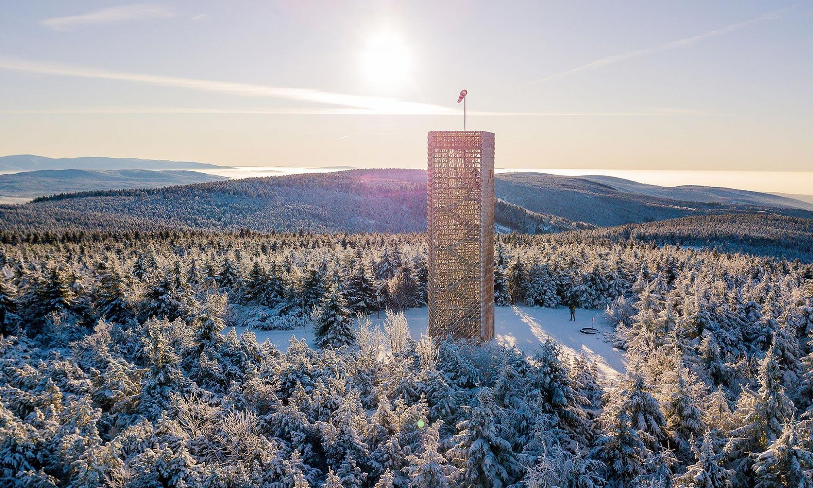
Rozhledna Velká Deštná
Rozhledna je na nejvyšším vrcholu Orlických hor Velké Deštné
Konstrukce je kovová s dřevěným opláštěním
Z rozhledny je vidět celé panorama Orlických hor

Slide 4
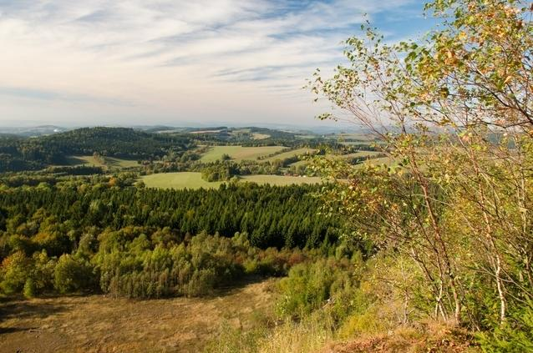
Vyhlídka na Špičáku
Vyhlídka se nachází na kopci Špičák
Je to nejvyšší vrchol Podorlické pahorkatiny

Slide 5
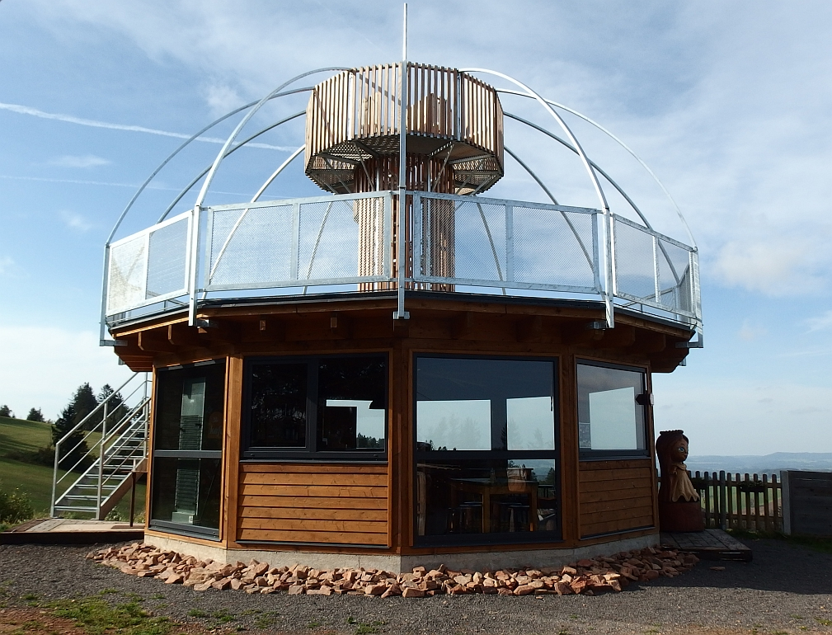
Rozhledna Amálka
Nachází se v horní části ski areálu České Petrovice, na úpatí kopce Adam
Rozhledna je na střeše lyžařského skibaru

Slide 6
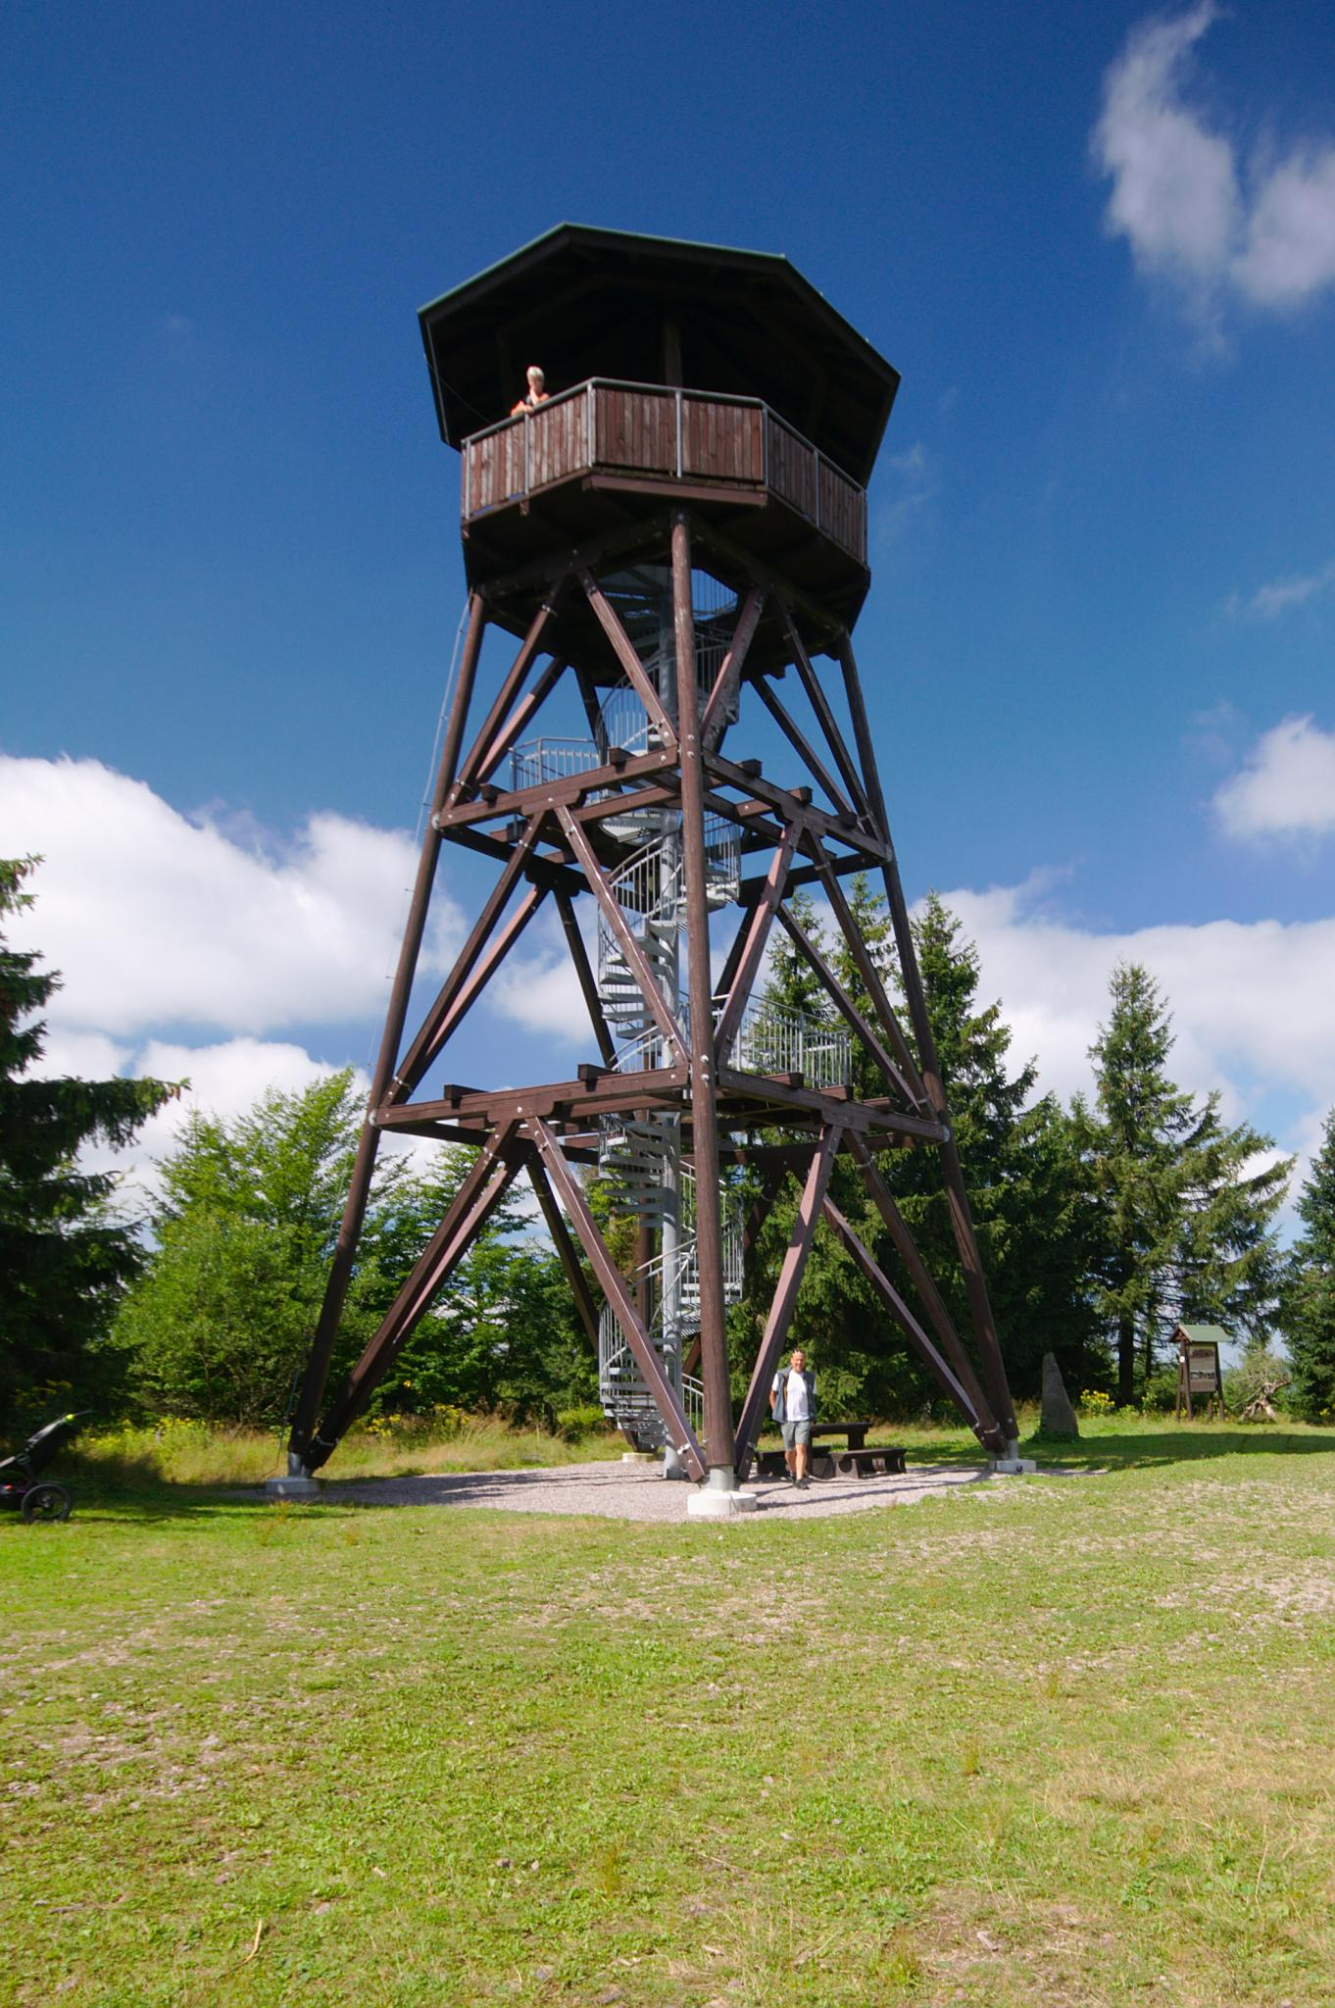
Rozhledna Anenský vrch
28.10.2010 byla otevřena nová rozhledna Anna
Výška rozhledny je 17 metrů

Slide 7
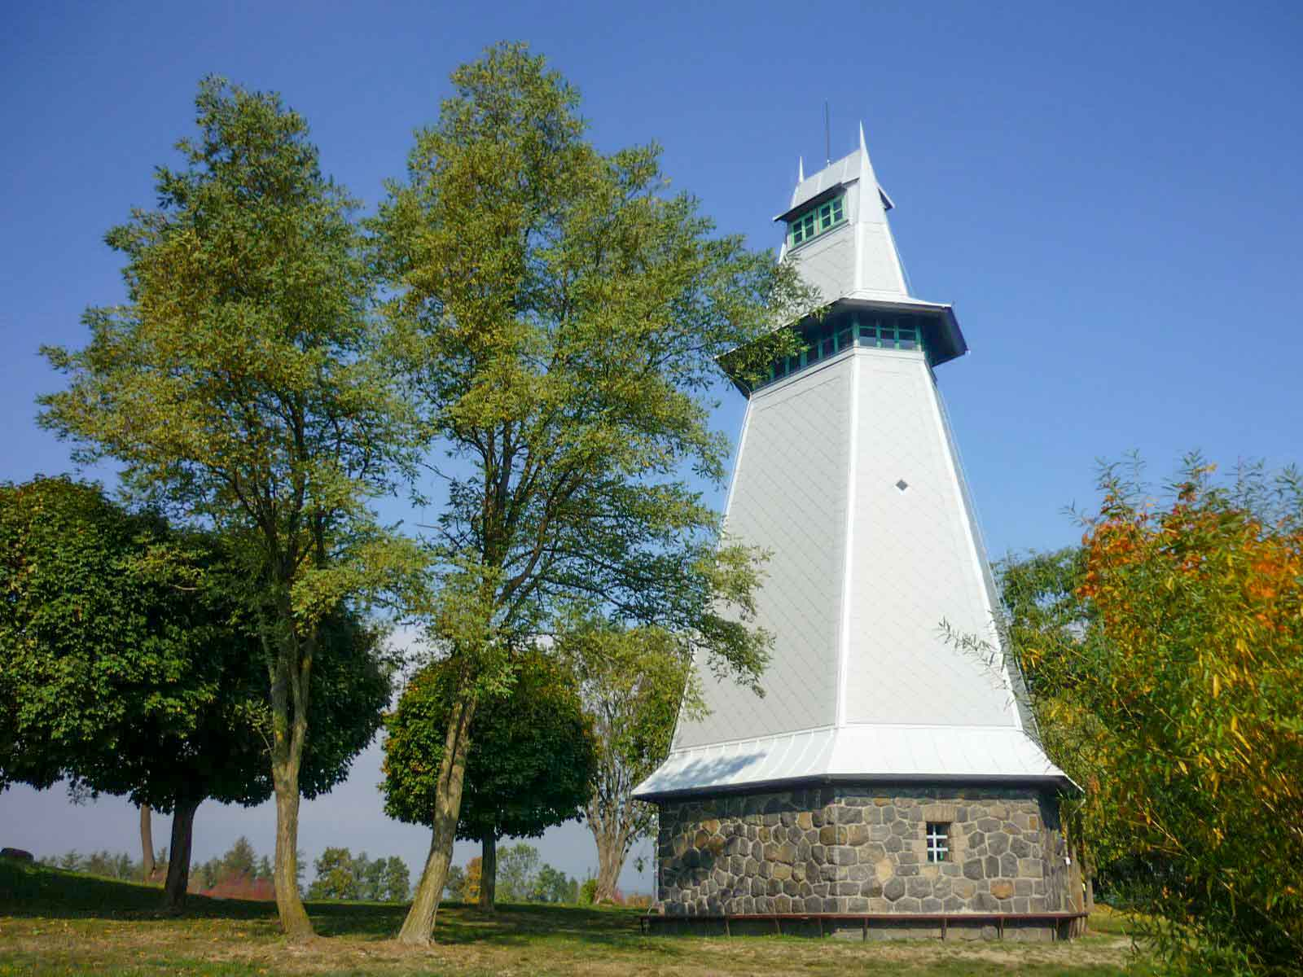
Rozhledna Rozálka (Tyršova rozhledna)
Poprvé zprovozněna v roce 1932
Výška rozhledny: 20 m

Slide 8
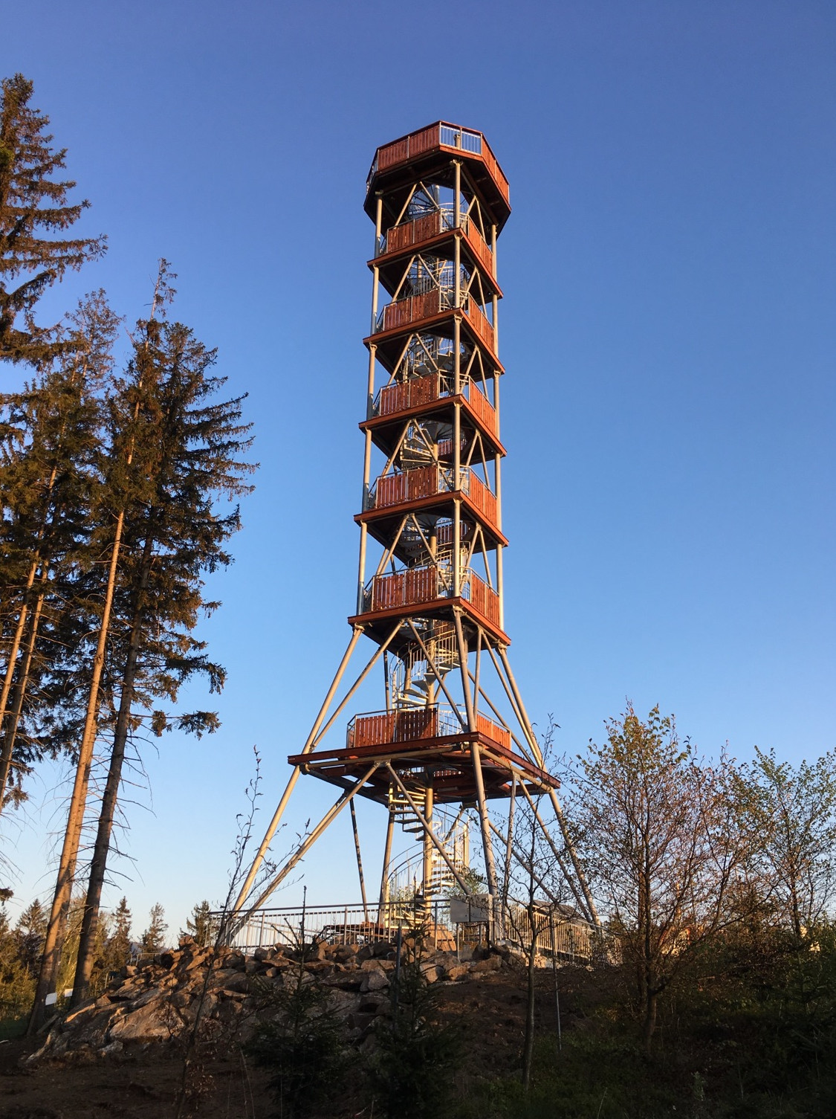
Rozhledna Feistův kopec
Výška rozhledny: 30 m
Rok zprovoznění: 2020

Slide 9
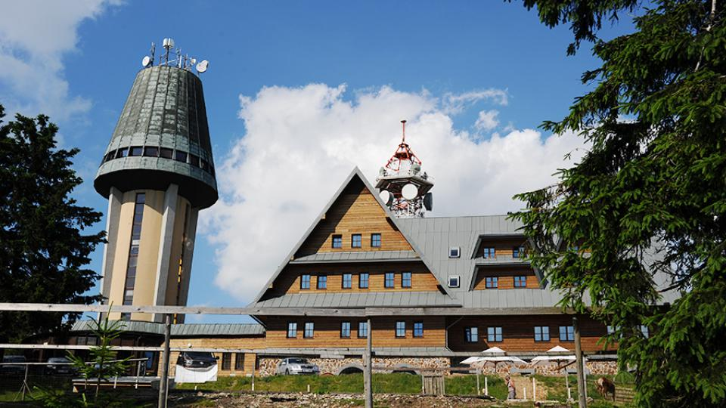
Rozhledna Suchý vrch
Zprovozněna v roce 1932
Rozhledna je přístupná celý rok

Slide 10
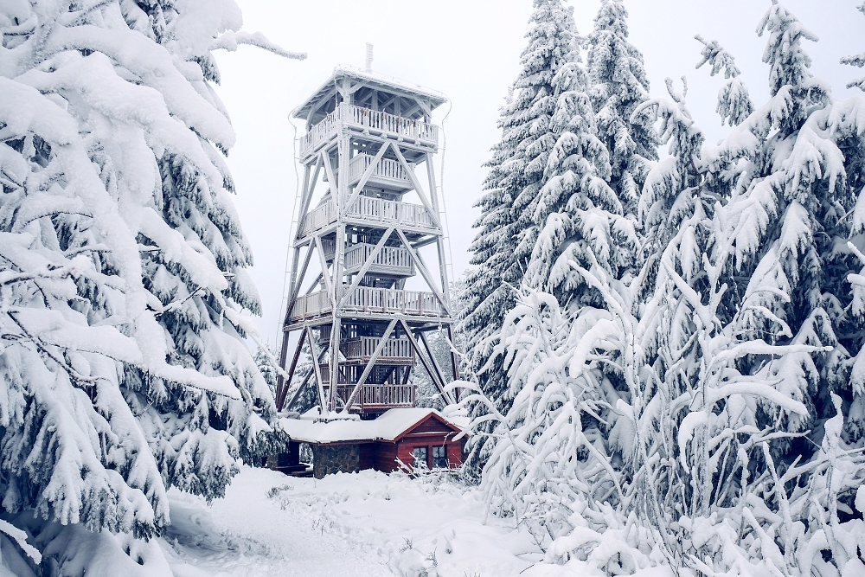
Rozhledna Vrchmezí
Zpřístupněna v prosinci 2020
Rozhledna vznikla na místě bývalého hostince

Slide 11
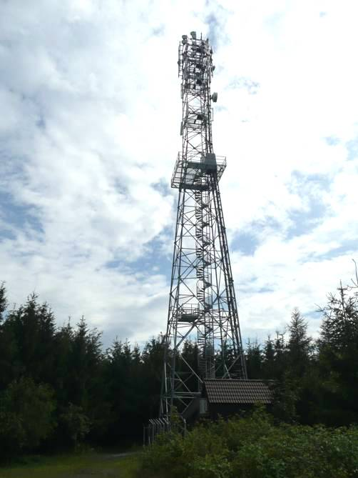
Rozhledna Sendraž
Od roku 2007 je to telekomunikační věž
Rozhledna je na kopci Varta

Slide 12
Mockrát děkujeme za pozornost

